Slide 1
Сотрудничество семьи и школы в современных условиях.
Большакова М. П.
Краснова С. Б.
МОУ НОШ № 1

Slide 3
«В целях обеспечения реализации основной образовательной программы начального общего образования в образовательном учреждении для участников образовательного процесса должны создаваться условия, обеспечивающие возможность участия обучающихся, их родителей (законных представителей), педагогических работников и общественности в разработке основной образовательной программы начального общего образования, проектировании и развитии внутришкольной социальной среды, а также в формировании и реализации индивидуальных образовательных маршрутов обучающихся»

Slide 4
Семья занимает центральное место в воспитании ребенка, играет основную роль в формировании мировоззрения и нравственных норм поведения ребенка.
Взаимодействие школы и семьи в воспитании ребенка необходимо, поскольку родители хотят видеть своих детей достойными гражданами нашего общества.
Без помощи друг друга невозможно
обеспечить высокие
результаты в воспитании.

Slide 5
Задачи сотрудничества «Семья и Школа»:
Сделать школу и семью союзниками в воспитании детей;
Обеспечивать взаимопонимание и согласованность действий школы и семьи (осуществлять комплексный подход);
Нейтрализовывать возможные негативные влияния на ребенка;
Компенсировать и корректировать семейное воспитание совместными усилиями: выявлять, поддерживать, развивать

Slide 6
Основы личностного развития человека закладываются в семье в раннем детстве.

Slide 7
Семейное воспитание имеет ряд преимуществ:
оно основано на авторитете родителей;
оно индивидуально, воздействует непосредственно на данную личность;
любовь к родителям обеспечивает всю полноту чувств ребенка;

Slide 8
Из конституции и семейного кодекса РФ:
Воспитание детей – конституционная обязанность родителей. Они призваны:
всемерно укреплять авторитет взрослого,
воспитывать детей в духе уважения и любви к труду,
подготавливать их к общественно полезной деятельности,
приучать к дисциплине,
заботиться о развитии и укреплении физического и психического здоровья,
стимулировать к осознанному выбору профессии.

Slide 9
- Несет ответственность за жизнь и здоровье обучающегося во время образовательного процесса (по законодательству РФ)
Организует учебно-воспитательный процесс в школе
Обеспечивает обучающемуся приобретение знаний, умений и навыков в объеме общего образования, с выдачей, при условии успешной сдачи государственной итоговой аттестации, аттестата (свидетельства) государственного образца;

Slide 10
- В рамках школы создает максимально благоприятные условия для умственного, нравственного, эмоционального и физического развития личности школьника, всестороннего развития его способностей.
- Адекватно применяет формы, методы и средства организации образовательного процесса возрастным и психофизиологическим особенностям, склонностям, способностям, интересам обучающегося.
- Предоставляет обучающемуся дополнительные образовательные услуги: факультативы, предметные кружки, спортивные секции, социальную помощь.

Slide 11
- Организовывает (при необходимости) различные формы педагогической и психологической поддержки для оказания помощи учащимся, не усваивающим (по объективным и уважительным причинам) учебную программу.

Slide 12
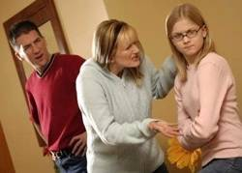
Если родители пользуются авторитетом у детей, показывают им образцы нравственной культуры и постоянной работы над собой, то слова родителей имеют большой вес и побуждают школьников добросовестно выполнять свои обязанности.
Обстановка несогласия, недоброжелательности и нервозности формирует у детей плохое настроение с которым они идут в школу, где не могут сосредоточиться на материале и вымещают агрессию на других.

Slide 13
Часто забота о материальных выгодах для ребенка полностью отодвигает чувство ответственности и долга на второй план, отрицательно влияет на личность ребенка.

Slide 14
Разумный контроль родителей помогает детям более ответственно относиться к выполнению своих обязанностей, преодолевать отрицательные соблазны.
Родителям нужно и важно следить за соблюдением режима дня, знать – с кем дружат их дети, где и как проводят свой досуг, побуждать к выполнению своих школьных обязанностей и помощи по дому.

Slide 15
Издавна школа являлась центром формирования педагогической культуры родителей, а в широком смысле — общества в целом, поскольку каждый член общества прямо или косвенно, в полном объеме или частично осуществляет воспитательные функции.

Slide 17
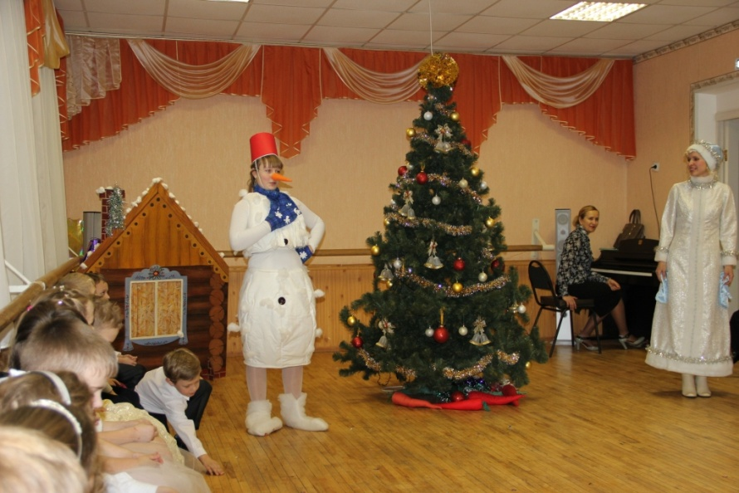
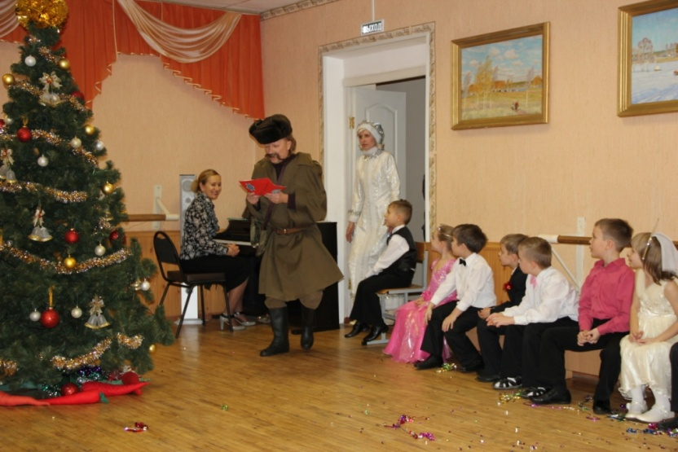
Новый год в 1 классе

Slide 18
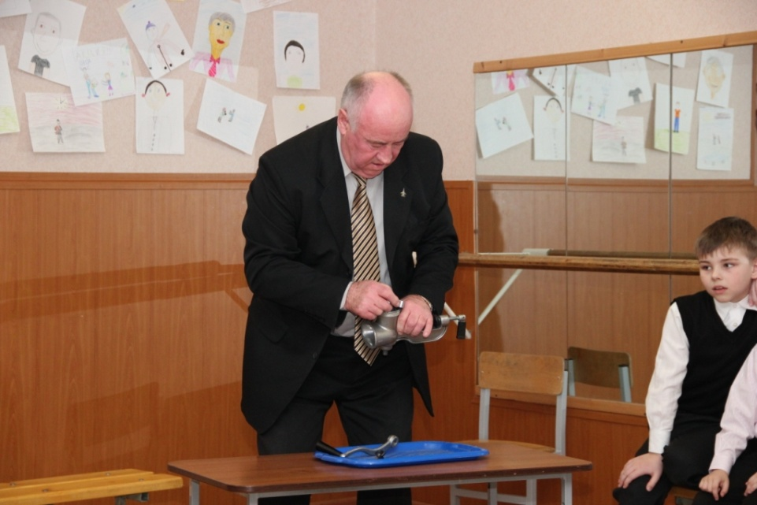
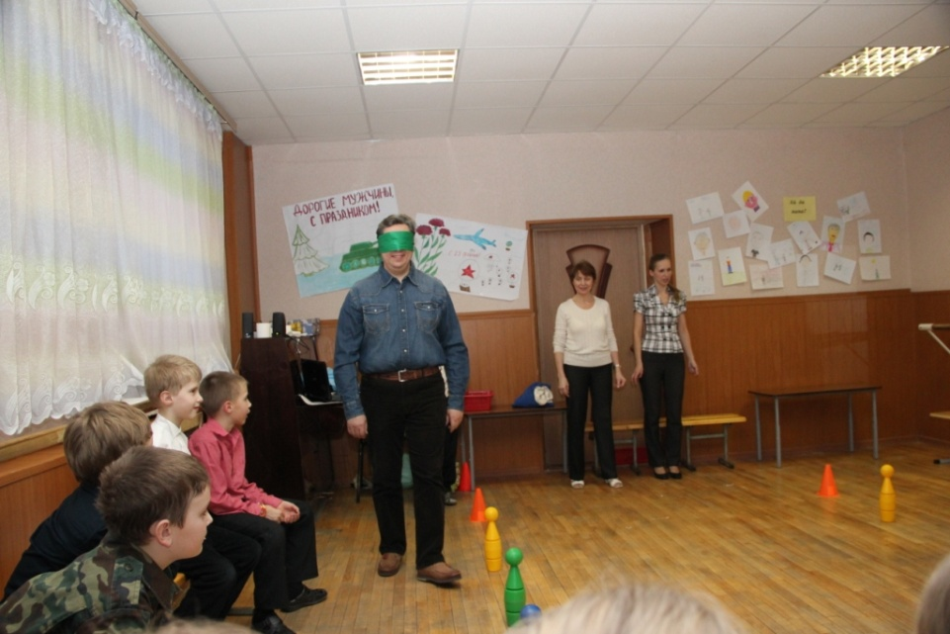
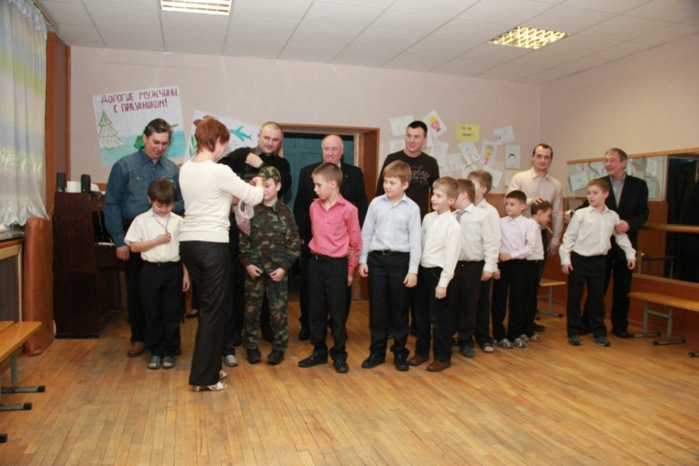
23 февраля во 2 классе

Slide 19
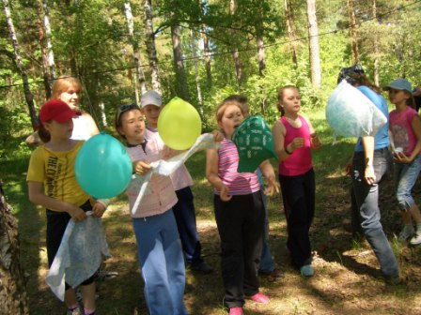
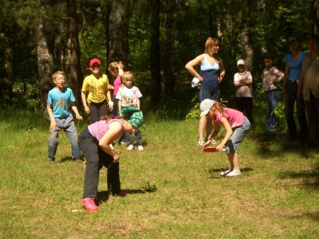
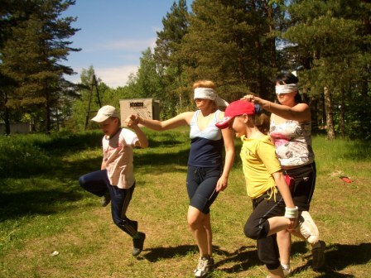
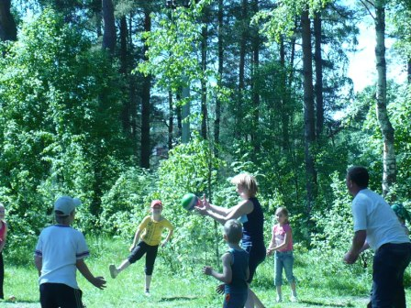
Отдых на природе

Slide 20
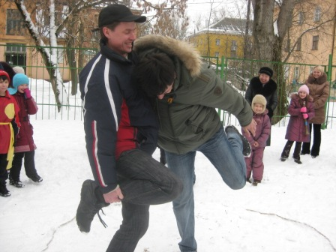
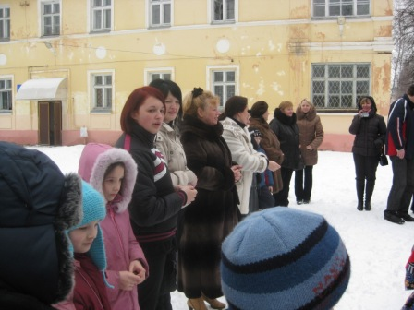
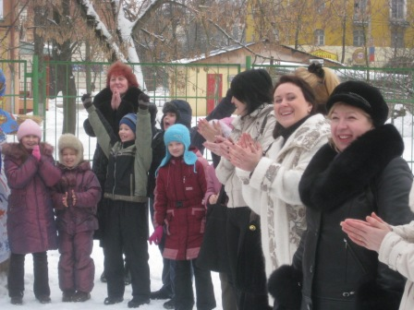
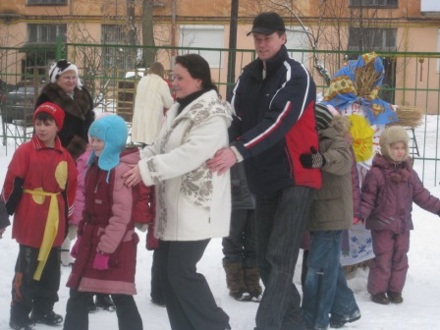
И
М
Н
Ц
А
Е
Л
А
С

Slide 21
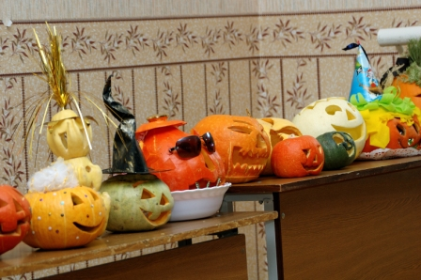
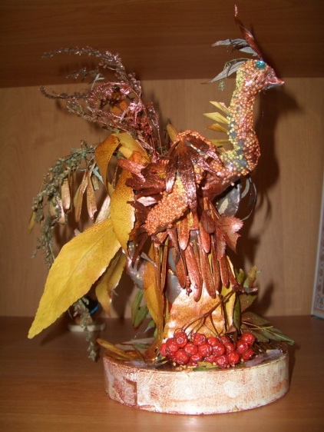
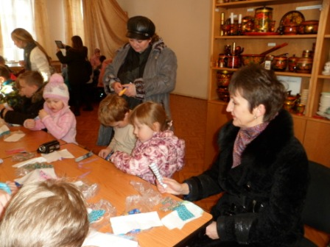
Совместная
творческая
деятельность

Slide 22
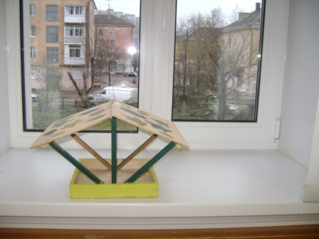
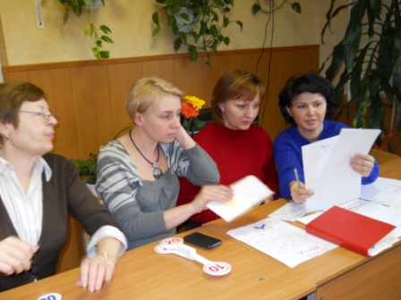
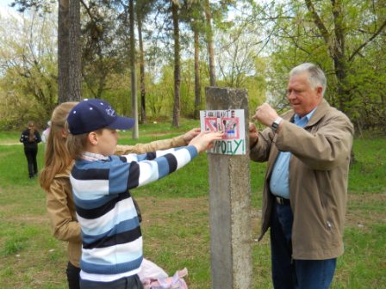
Учебная и проектная
деятельность

Slide 23
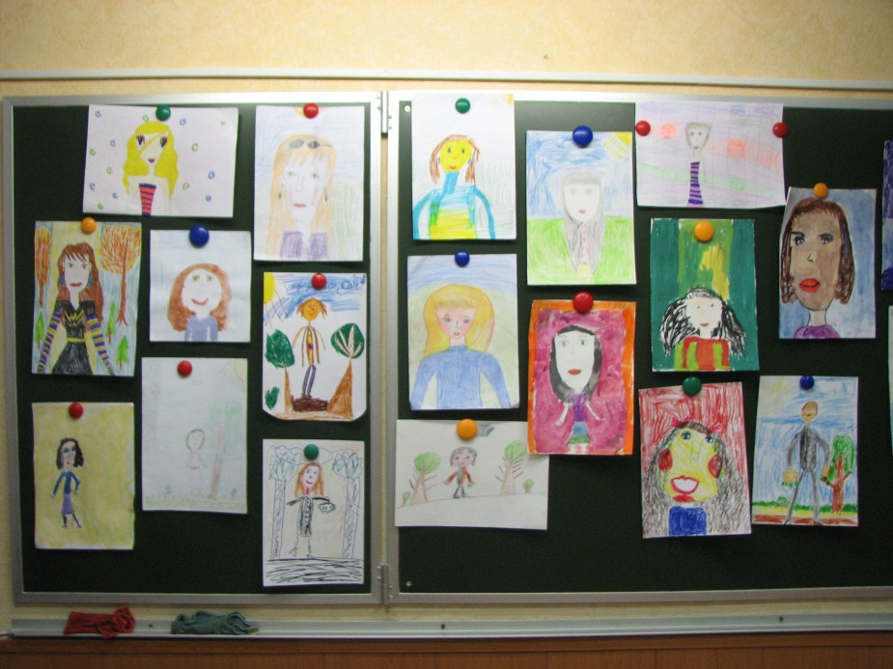
Праздник «День матери»
Выставка «Я рисую мамин портрет»

Slide 24
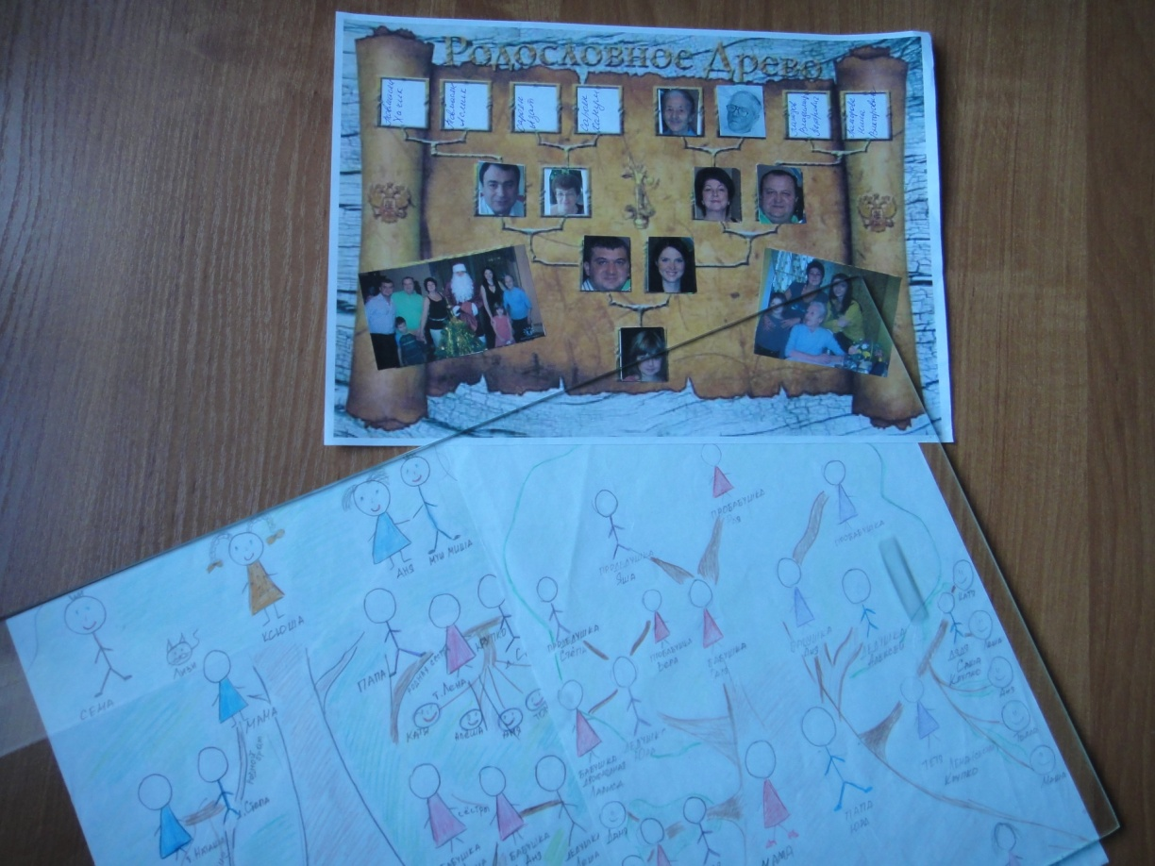
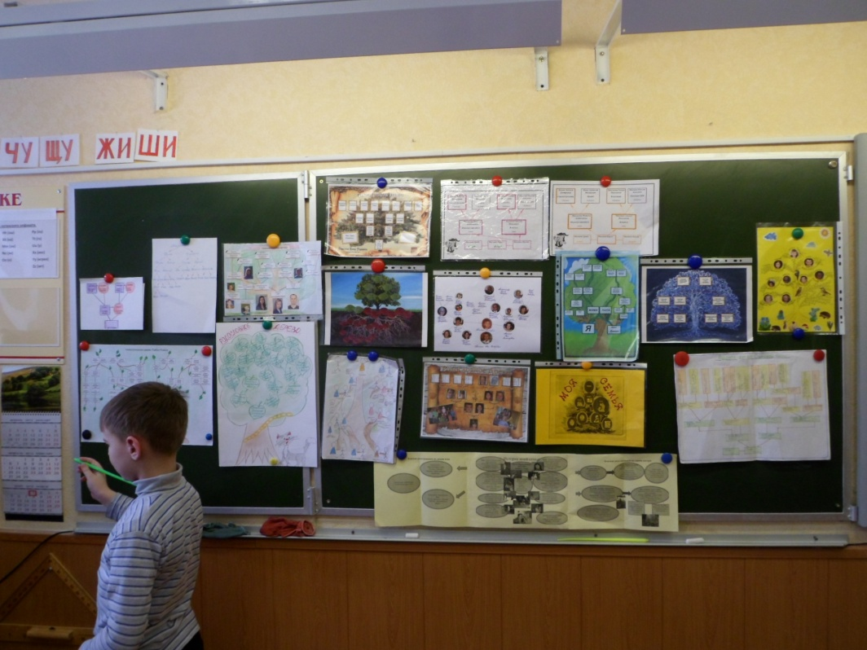
Создание родословной.

Slide 25
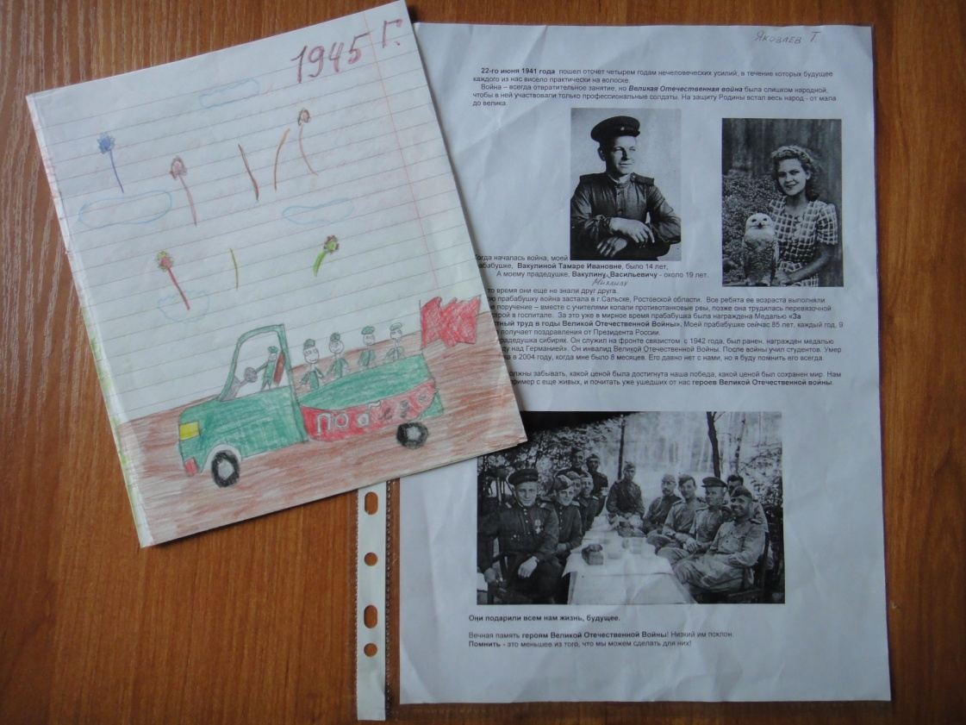
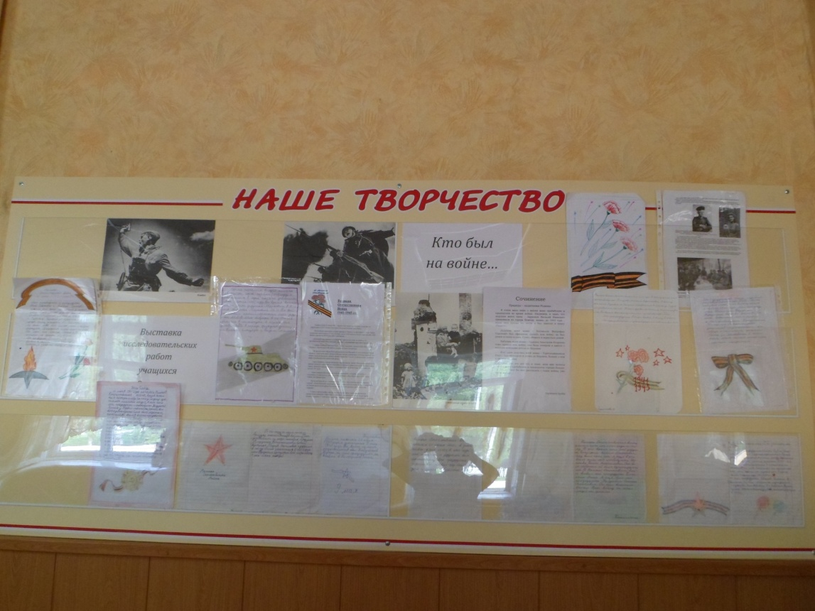
Исследовательская работа «Моя семья в годы ВОВ»

Slide 26
Союз «ШКОЛА-УЧЕНИК-СЕМЬЯ» направлен на благополучие и гармоничное развитие личности школьника, на сохранение желания учиться, на укрепление веры в себя.
Это сотрудничество – результат огромных усилий и творчества двух сторон –
школы и семьи.

Slide 27
Школа – дом второй, семья вторая,
Потому и связаны они.
Ведь семье в учебе роль большая
Стала отводиться в наши дни.
Эта связь все крепче и сильнее,
И растет, и крепнет с каждым днем.
И учиться проще, веселее
Если в тесной дружбе мы живем.

Slide 28
Спасибо за внимание!

